Slide 1

CHÀO MỪNG CÁC CON ĐẾN VỚI TIẾT HỌC HÔM NAY

Slide 2


















Slide 3


1 tấn = …… kg
1 tấn = 1000 kg

Slide 4
5 dag = … g
5 dag = 50 g

Slide 5
3 tấn 500kg = ….. kg
3 tấn 500kg = 3500 kg

Slide 6
3 kg = ….. g
3 kg = 3000 g

Slide 7
10 hg = ….g
10 hg = 1 g

Slide 8
2kg300g = ….. g
2kg300g = 2300 g

Slide 9

Thứ hai ngày 4 tháng 10 năm 2021 Toán Luyện tập

Slide 10

Bài 1. (trang 26)
a) Tháng có 31 ngày :
Tháng có 30 ngày :
Tháng có 28 ( hoặc 29 ngày) :
1
,3
,5
,7
,8
,10
,12
4
,6
,9
,11
2
b) Cho biết : Năm nhuận là năm mà tháng 2 có 29 ngày.
Các năm không nhuận thì tháng 2 có 28 ngày.
Năm nhuận có … ngày.
Năm không nhuận có … ngày.
366
365

Slide 11
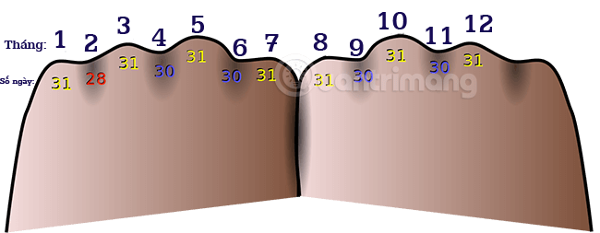

Slide 12
Bài 2. Viết số thích hợp vào chỗ chấm: (trang 26)
3 ngày = …… giờ
4 giờ = …… phút
8 phút = ….. giây
ngày = ….. giờ
giờ = ….. phút phút = ….. giây
72
8
240
15
480
30
3 giờ 10 phút = …… phút 2 phút 5 giây = ….. giây 4 phút 20 giây = …… giây
190
125
260

Slide 13

Bài 3: (trang 26)
a) Quang Trung đại phá quân Thanh vào năm 1789. Năm đó thuộc thế kỉ nào ? Tính đến nay đã được bao nhiêu năm ?
Quang Trung đại phá quân Thanh vào năm 1789 thuộc thế kỉ XVIII. Tính đến nay đã được số năm là 2021 - 1789= 232 năm
b) Lễ kỉ niệm 600 năm ngày sinh của Nguyễn Trãi được tổ chức vào năm 1980 . Như vậy Nguyễn Trãi sinh năm nào? Năm đó thuộc thế kỉ nào?
Nguyễn Trãi sinh năm: 1980 - 600 = 1380 .Năm đó thuộc thế kỉ XIV

Slide 14
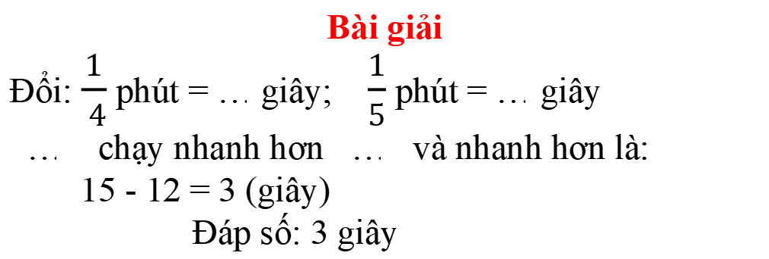
Bài 4:Trong cuộc thi chạy 60m, Nam hạy hết phút, Bình chạy hết phút. Hỏi ai chạy nhanh hơn và nhanh hơn mấy giây?
Bài giải
Đổi: $\frac{1}{ 4}$ phút = … giây; $\frac{1}{5}$ phút = … giây
… chạy nhanh hơn … và nhanh hơn là:
15 - 12 = 3 (giây)
Đáp số: 3 giây
15
12
Bình
Nam

Slide 15
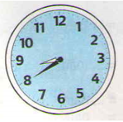
Bài 5: Khoanh vào chữ đặt trước câu trả lời đúng:
a) Đồng hồ chỉ:
A. 9 giờ 8 phút
B. 8 giờ 40 phút
C. 8 giờ 45 phút
D. 9 giờ 40 phút
b) 5 kg 8g = ?
A. 58g
B. 508g
C. 5008g
D. 580g

Slide 16



Củng cố
TRÒ CHƠI HỘP QUÀ BÍ MẬT

Slide 17










Slide 18








1 phút = …. giây
1 giờ = … phút
1 phút = 60 giây
1 giờ = 60 phút
Bạn được 3 viên kẹo
GO HOME

Slide 19
Bạn sinh năm nào? Năm đó ở thế kỉ bao nhiêu?
Tôi sinh năm 2012 thuộc thế kỉ XXI.
Bạn được 5 viên kẹo
GO HOME

Slide 20
Năm 2005 ở thế kỉ nào?
Năm 2005 ở thế kỉ XXI.
Bạn được 2 viên kẹo
GO HOME

Slide 21
Chúng ta đang sống ở thế kỉ nào?
Thế kỉ XXI
Bạn được 2 viên kẹo
GO HOME

Slide 22

CHÀO CÁC EM !

